Slide 1
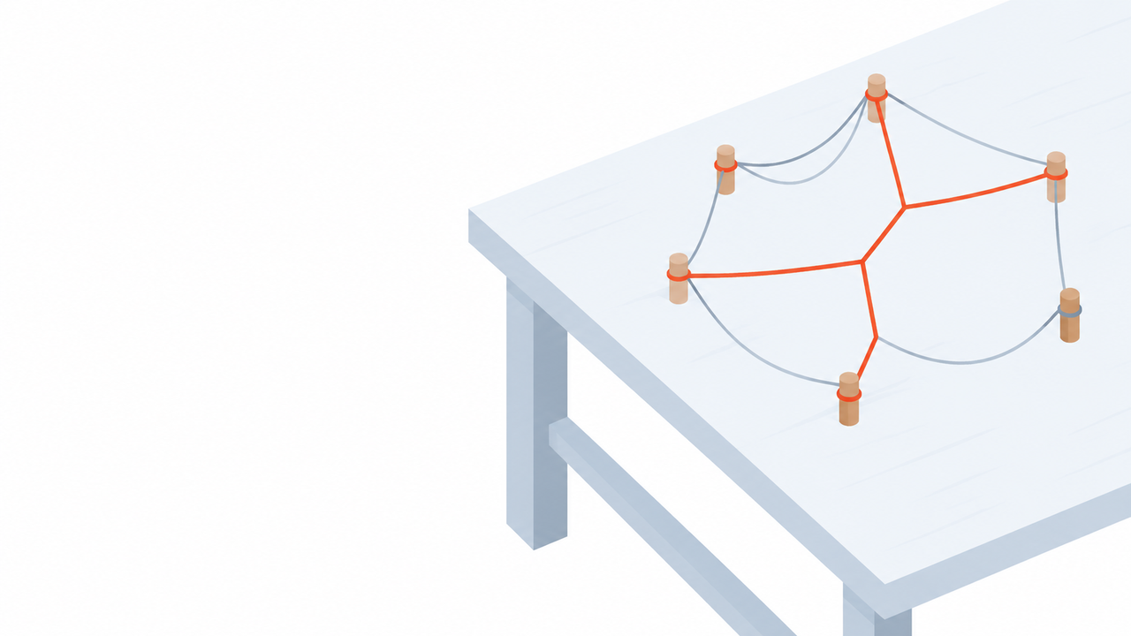
数据结构 · 第16讲
最小支撑树及图应用
用最少的边、最小的代价把所有顶点连起来
最小跨边定理
Prim 逐点扩张
Kruskal 逐边加入
强连通分量与缩点
重制讲义 · 自学复习版｜据吉林大学《数据结构》第 16 讲课件整理

Slide 2
第16讲 最小支撑树
本讲学习路线
01
支撑树与最小支撑树
n 个顶点 n−1 条边的连通子图，边权和最小的那一棵
学习目标
说出支撑树、最小支撑树、跨集合边、最小
跨边这四个概念的定义
02
最小跨边定理
两个算法共同的正确性依据，用反证法证明
手工执行 Prim 算法，写出每一轮的 S、
Lowcost 和 pre
03
Prim 算法
从一个点长出去，靠 Lowcost 和 pre 两个数组记住最小跨边
手工执行 Kruskal 算法，写出每条边的取舍
理由
04
Kruskal 算法
给定图的规模判断该用 Prim 还是 Kruskal，
并说清复杂度成立的前提
边排序后逐条试加，用并查集判断会不会成环
05
强连通分量
给定有向图划分出全部强连通分量，并画出
缩点后的有向无环图
可及矩阵法求分量编号，缩点后得到有向无环图
06
图的其他应用
PageRank、拼音输入法、神经网络与贝叶斯网络
数据结构 · 第16讲 最小支撑树及图应用
2

Slide 3
第一部分
最小支撑树：把所有点连起来的
最省方案
01
连通所需的边最少就是 n−1 条，在所有这样的方案里挑边权和最小的
支撑树的定义
最小支撑树
跨集合边与最小跨边
最小跨边定理及其证明
数据结构 · 第16讲 最小支撑树及图应用
3

Slide 4
第16讲 最小支撑树 · 最小支撑树：把所有点连起来的最省方案
支撑树：n 个顶点、n−1 条边的连通子图
本讲的图一律是无向、带权、连通的。
定义
支撑树与最小支撑树
B
2
E
给定含 n 个顶点的无向带权连通图 G，由 G 中全部 n 个顶
点和其中 n−1 条边构成的连通子图，称为 G 的一棵 支撑
树（spanning tree，亦称生成树）。
4
5
A
3
C
12
边权之和最小的支撑树，称为 G 的 最小支撑树
（Minimum Spanning Tree，MST）。
8
10
6
F
三句话等价
D
支撑树包含 G 的全部顶点。
使子图连通所需的边最少，恰好 n−1 条。
无向带权连通图 G，6 个顶点 8 条边。它一共有 32 棵支撑树，下
一页取其中三棵作对照。
n 个点用 n−1 条边连通必然无环，再加一条边就出现环。
判断一个子图是不是支撑树，看三件事：点全、边数等于 n−1、连通。三者满足两条就能推出第三条。
数据结构 · 第16讲 最小支撑树及图应用
4

Slide 5
第16讲 最小支撑树 · 最小支撑树：把所有点连起来的最省方案
同一张图的 32 棵支撑树，边权和最小的只有一棵
顶点集合完全一样，差别只在选了哪 5 条边。边权和分别是 37、26、23。
B
E
B
2
E
B
2
E
4
5
5
4
A
C
12
A
3
C
A
3
C
10
10
8
6
F
6
F
6
F
D
D
D
支撑树甲 边权和 37
支撑树乙 边权和 26
最小支撑树 边权和 23
这张图的 8 条边权值互不相同，所以最小支撑树只有一棵。权值出现并列时最小支撑树可能不止一棵，第 24 页有例
子。
数据结构 · 第16讲 最小支撑树及图应用
5

Slide 6
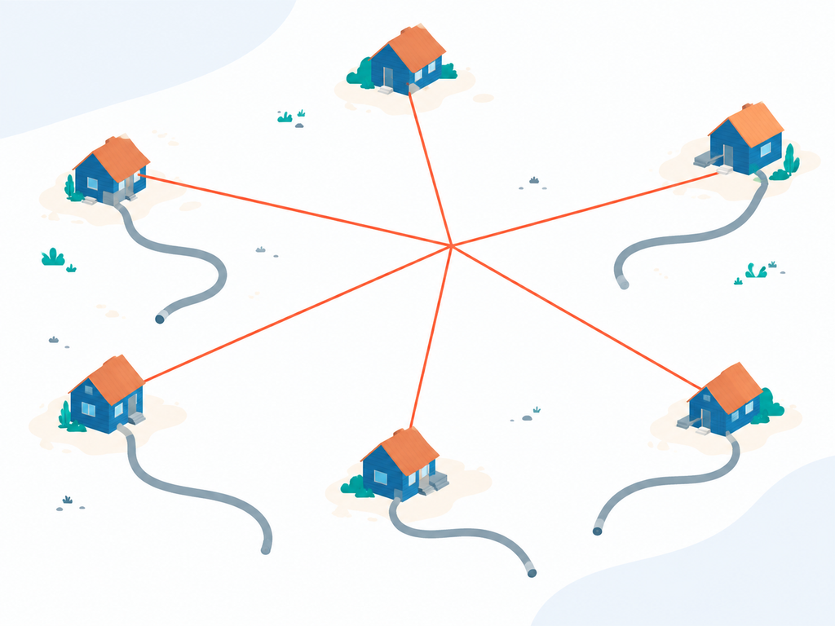
第16讲 最小支撑树 · 最小支撑树：把所有点连起来的最省方案
网络设计：在 n 个地点间建造价最低的连通网络
顶点
需要接入网络的地点
边
两地之间可以修的一条线路
边的权值
修这条线路要花的钱
支撑树
让所有地点连通的一套方案
最小支撑树
总造价最低的那一套方案
例
为什么答案一定是一棵树
只拉红色的五条细线，六户人家就全部接通
只要方案里出现环，就可以删掉环上任意一条边，所有地点仍
然连通，总造价反而更低。
交通网、通信网、电网、管道网的选线，以及后面要
讲的聚类和图像分割，都是这个模型的直接应用。
所以最省的方案里必定没有环，n 个点连通且无环，边数就固
定是 n−1 条。
权值只要求是可比较的实数，不必是钱；换成延迟、距离、误码率，模型完全一样。
数据结构 · 第16讲 最小支撑树及图应用
6

Slide 7
第16讲 最小支撑树 · 最小支撑树：把所有点连起来的最省方案
最小跨边一定在某棵最小支撑树里
S
V−S
定义
跨集合边
设 G =（V, E）连通，S 是 V 的一个非空真子集。若边（u,
v）满足 u ∈ S 且 v ∈ V−S，则称（u, v）为 跨集合边。
全部跨集合边中权值最小的那条，称为 最小跨边。
其他跨边
定理
最小跨边定理
若边（u, v）满足 weight(u, v) = min{ weight(u₀, v₀)
｜ u₀ ∈ S, v₀ ∈ V−S }，则必存在 G 的一棵最小支撑树 T，
T 包含边（u, v）。
无论 S 怎么取，这条结论都成立。Prim 与 Kruskal 就是靠它保证每一
步选的边不会选错。
u
最小跨边
v
定理说的是“存在一棵最小支撑树包含它”，不是“每棵最小支撑树都包含它”。有并列最小跨边时，另一棵最小支撑树可能改用
另一条。
数据结构 · 第16讲 最小支撑树及图应用
7

Slide 8
第16讲 最小支撑树 · 最小支撑树：把所有点连起来的最省方案
最小跨边定理的证明：反证法，换一条边把树改小
1
反设
S
V−S
假定某棵最小支撑树 T 不包含最小跨边（u, v）。
s
删去
t
2
找到一条跨边
T 连通，u 与 v 之间在 T 中有唯一路径。u ∈ S 而 v ∈ V−S，这条路径必定从 S 穿
到 V−S，于是路径上至少有一条跨集合边（s, t）。
T 中路径
T 中路径
3
换边
在 T 中删去（s, t）再加入（u, v）。删边把 T 断成两块，u 与 s 在一块、v 与 t
在另一块，加入（u, v）恰好把它们重新接上，T′ 仍是支撑树。
u
加入
v
4
导出矛盾
（u, v）是最小跨边而（s, t）也是跨边，故 weight(u, v) ≤ weight(s, t)，
T′ 的边权和不大于 T。若取严格小于则直接与 T 最小矛盾；相等时 T′ 也是最小支
撑树且含（u, v）。
这一步为什么关键
证明给出的是一条“换边不变差”的操作。后面两个算法每
一步都只挑当前的最小跨边，按这条定理，挑出来的边总
能被某棵最小支撑树容纳，因此贪心不会走错。
三个动作是“找路径、找跨边、换边”。第 26 页的增量最小支撑树
用的是同一套论证。
更正：源课件第 10 页写“由于 w(u,v) < w(s,t)”。最小跨边只保证 ≤，取等号时结论仍成立，写成严格小于会漏掉并列的情形。
数据结构 · 第16讲 最小支撑树及图应用
8

Slide 9
第二部分
Prim 算法：从一个点长出去
02
集合 S 从一个顶点开始，每次把最小跨边连着的那个新顶点拉进来
算法三步
Lowcost 与 pre 两个数组
O(n²) 的实现
与 Dijkstra 的异同
数据结构 · 第16讲 最小支撑树及图应用
9

Slide 10
第16讲 最小支撑树 · Prim 算法：从一个点长出去
Prim：S 每次扩大一个顶点，扩到 S = V 为止
设 G（V, E）为连通图，S 是已经进入最小支撑树的顶点集合。
1
起步
Vojtěch Jarník
1930 年最早提出，布拉格大学教授
任选一点 u 作起点放入 S，即令 S = {u}。此时最小支撑树里只有一个顶
点、零条边。
Robert Prim
1957 年独立提出，贝尔实验室数学
研究中心主任
2
扩张
在端点分别属于 S 和 V−S 的边里找权值最小的一条（u, v），把这条边
收进最小支撑树，并把 v 放入 S。
算法类型
贪心算法，每步只看当前最优
起点
任选一点都行，结果的边权和相同
3
重复
反复执行扩张，直到 S = V。共执行 n−1 次，恰好收进 n−1 条边。
易错
起点不同，MST 可能长得不一样
换个起点得到的边权和一定相同，但具体挑中哪几
条边可能不同。只有当全部边权互不相同时，最小
支撑树才唯一，与起点无关。
每一步收的都是当前 S 与 V−S 之间的最小跨边，由最小跨
边定理，这条边一定在某棵最小支撑树里。
把 S 想成一块正在扩大的“已联网区域”，每次都挑一条最便宜的线把区外最近的一户拉进来。
数据结构 · 第16讲 最小支撑树及图应用
10

Slide 11
第16讲 最小支撑树 · Prim 算法：从一个点长出去
例1：从顶点 1 出发跑一遍 Prim
6 个顶点 10 条边。每一轮在 S 与 V−S 之间找最小跨边，把它和新顶点一起收进来。
1
轮次
集合 S
最小跨边
边权
起步
1
—
0
6
5
1
1、3
1—3
1
1
2
1、3、6
3—6
4
2
4
5
3
7
3
1、3、6、4
6—4
2
4
1、3、6、4、2
3—2
5
3
2
5
4
5
1、3、6、4、2、5
2—5
3
5
6
6
最小支撑树的边是 1—3、3—6、6—4、3—2、2—5，边权和 1 + 4 + 2 + 5
+ 3 = 15。
第 3 轮 S = {1, 3, 6} 时，跨边 3—2 与 3—5 权值都是 5，而 6—4 只有 2，所以先收 6—4。不要按顶点编号顺序挑边。
数据结构 · 第16讲 最小支撑树及图应用
11

Slide 12
第16讲 最小支撑树 · Prim 算法：从一个点长出去
找最小跨边不必每轮重扫：把它记在 Lowcost 里
朴素做法的问题
每一轮都把所有跨集合边扫一遍，找权值最小的那条。S 只增加了
一个顶点，可绝大多数边的情况根本没变，这些比较是重复劳动。
pre[v]
Lowcost[v]
v
改进
每个顶点只记一条边
Lowcost[v]：顶点 v 到集合 S 的最小跨边的权值，也就是 v 到
S 的最短距离。
S
V−S
pre[v]：这条最小跨边在 S 中的那个端点。
初值
S[v]：顶点 v 是否已在集合 S 中。
Lowcost[u] = 0（u 为起点），其余 Lowcost[i] = INF；
pre[i] = −1；S[i] = 0。
于是整个图的最小跨边权值就是 min{ Lowcost[i] ｜ i ∈ V−S }，一次线性扫描
即可。
更正：源课件第 24 页把整个图的最小跨边写成 min{Lowcost[i] ｜ i ∈ V−U}，同页其余地方集合都记作 S，这里的 U 应为 S。
数据结构 · 第16讲 最小支撑树及图应用
12

Slide 13
第16讲 最小支撑树 · Prim 算法：从一个点长出去
v 进了 S 之后，只需要更新 v 的邻居
1
选点
S（v 刚刚加入）
V−S
在 V−S 里选 Lowcost 值最小的顶点 v，把边（pre[v], v）加入最小支
撑树，把 v 放入 S。
Lowcost[w]
2
更新
w
v 进入 S 后，新产生的跨边只可能是 v 的关联边（v, w）。对每个还在
V−S 里的邻居 w，若 G[v][w] < Lowcost[w]，则令 Lowcost[w] =
G[v][w]，pre[w] = v。
G[v][w]
3
其余不动
v
与 v 不相邻的顶点，它到 S 的最短距离没有变化，不需要任何操作。这
正是从朴素做法省下来的部分。
读图
一轮的代价固定是选点 O(n) 加更新 O(n)，与边数无
关，所以稠密图上不吃亏。
w 原来到 S 的最小跨边是虚线那条，权值 Lowcost[w]。v
加入后出现了新跨边（v, w）。两者比小，小的留下，
pre[w] 随之改写。
更新条件里必须带上 S[w] == 0。已经进入 S 的顶点不再需要 Lowcost，改写它会让后面的选点出错。
数据结构 · 第16讲 最小支撑树及图应用
13

Slide 14
第16讲 最小支撑树 · Prim 算法：从一个点长出去
Prim 的 C 实现：选点 + 更新，两重循环
Prim 算法（邻接矩阵，起点固定为顶点 1）
int FindMin(int S[], int Lowcost[], int n){ /* 在 V-S 里挑 Lowcost 最小的点 */
int v = -1, min = INF;
for(int i = 1; i <= n; i++)
if(S[i] == 0 && Lowcost[i] < min){ min = Lowcost[i]; v = i; }
return v; /* 没有可选的点就返回 -1 */
}
int Prim(int G[][N], int n){ /* 构造 MST 并返回边权和, G 为邻接矩阵 */
int S[N] = {0}, Lowcost[N], pre[N], ans = 0;
for(int i = 1; i <= n; i++){ Lowcost[i] = INF; pre[i] = -1; }
Lowcost[1] = 0; /* 顶点 1 作为起点 */
for(int i = 1; i <= n; i++){ /* 把 n 个点逐个加入集合 S */
int v = FindMin(S, Lowcost, n);
if(v == -1) return ans; /* 不存在跨边, 图不连通 */
if(v != 1) printf("%d-%d ", pre[v], v);
ans += Lowcost[v]; S[v] = 1; /* 累加边权, v 加入集合 S */
for(int w = 1; w <= n; w++) /* 更新 v 的邻居 */
if(S[w] == 0 && G[v][w] < Lowcost[w]){
Lowcost[w] = G[v][w]; pre[w] = v;
}
}
return ans;
}
更正：源课件第 29 至 31 页的 printf 用了全角引号“%d-%d”，C 编译器不接受，必须写成 ASCII 双引号。本页代码已用 zig cc 编译并在例
1、例2 上跑通。
数据结构 · 第16讲 最小支撑树及图应用
14

Slide 15
第16讲 最小支撑树 · Prim 算法：从一个点长出去
Prim 的复杂度是 O(n²)，与边数无关
部位
执行次数
单次代价
小计
返回值的两种情形
初始化
1 次
O(n)
O(n)
图连通时，循环整整跑 n 轮，返回最小支撑树的边权和。
FindMin
n 次
O(n)
O(n²)
图不连通时，某一轮 FindMin 会返回 −1（V−S 里所有点的
Lowcost 都还是 INF），此时提前 return，返回的是包含起点
的那个连通分量的最小支撑树的边权和。
更新邻居
n 次
O(n)
O(n²)
合计
—
—
O(n²)
为什么 INF 取 0x3f3f3f3f
结论成立的前提
0x3f3f3f3f ≈ 1.06 × 10⁹，两个相加仍小于 int 的上限 2.1
× 10⁹，做 dist[v] + G[v][w] 这类运算不会溢出。
图用 邻接矩阵 存储，不相邻时矩阵里存 INF。
FindMin 用线性扫描。改用小顶堆加邻接表则是 O(e log n)。
同时它的每个字节都是 0x3f，可以直接用 memset 把整个数组
刷成 INF。
n 是顶点数，与边数无关，所以 稠密图 用 Prim 合适。
记法：Prim 的循环只和顶点有关，Kruskal 的循环只和边有关。看图是稠密还是稀疏，就知道该用哪个。
数据结构 · 第16讲 最小支撑树及图应用
15

Slide 16
第16讲 最小支撑树 · Prim 算法：从一个点长出去
例2：把 Lowcost 和 pre 的每一轮变化写全
5 个顶点 8 条边，起点仍是顶点 1。表中每格写 Lowcost 值，括号里是 pre。
1
轮次
选中
加入边
顶点 1
顶点 2
顶点 3
顶点 4
顶点 5
8
5
初值
—
—
0(−1)
∞(−1)
∞(−1)
∞(−1)
∞(−1)
2
7
5
1
1
—
0(−1)
8(1)
∞(−1)
∞(−1)
5(1)
3
6
1
2
2
5
1—5
0(−1)
7(5)
1(5)
2(5)
5(1)
3
3
5—3
0(−1)
3(3)
1(5)
2(5)
5(1)
3
9
4
4
4
5—4
0(−1)
3(3)
1(5)
2(5)
5(1)
MST 边：1—5、5—3、5—4、3—2，边权和
11。
5
2
3—2
0(−1)
3(3)
1(5)
2(5)
5(1)
更正
源课件第 42 页顶点 3 的 S 仍标着 0，它在第 3 轮已被选中，应为 S = 1。
第 3 轮选中顶点 3 后，顶点 2 的 Lowcost 由 7 降到 3、pre 由 5 改成 3；顶点 4 的 G[3][4] = 9 大于 2，保持不变。
数据结构 · 第16讲 最小支撑树及图应用
16

Slide 17
第16讲 最小支撑树 · Prim 算法：从一个点长出去
Dijkstra 与 Prim：同一个骨架，只差一个加号
两者都从 V−S 里选“值”最小的顶点放入 S，再更新它的邻居。差别只在那个值的含义和更新公式。
Dijkstra 的循环体
Prim 的循环体
int v = FindMin(S, dist, n);
if(v == -1) return;
S[v] = 1;
for(int w = 1; w <= n; w++)
if(S[w] == 0 &&
dist[v] + G[v][w] < dist[w]){
dist[w] = dist[v] + G[v][w];
pre[w] = v;
}
int v = FindMin(S, Lowcost, n);
if(v == -1) return ans;
S[v] = 1; ans += Lowcost[v];
for(int w = 1; w <= n; w++)
if(S[w] == 0 &&
G[v][w] < Lowcost[w]){
Lowcost[w] = G[v][w];
pre[w] = v;
}
dist[w]
Lowcost[w]
源点到 w 的最短路径长度。更新时要把 v 到 w 这一段接在
源点到 v 的路径后面，所以是 dist[v] + G[v][w]。
w 到整个集合 S 的最短距离，只看一条边。更新时和源点到
v 的距离无关，所以是 G[v][w] 单独比较。
一个求“源点到各点的最短路”，一个求“连通全部顶点的最省边集”，答案含义不同。把 Prim 的更新写成 Lowcost[v] +
G[v][w] 就变成了 Dijkstra。
数据结构 · 第16讲 最小支撑树及图应用
17

Slide 18
第三部分
Kruskal 算法：逐边加入
03
把边按权值从小到大排队，能不成环就收下，收满 n−1 条就结束
算法三步
并查集判环
边集数组与 O(e log e)
与 Prim 的分工
数据结构 · 第16讲 最小支撑树及图应用
18

Slide 19
第16讲 最小支撑树 · Kruskal 算法：逐边加入
Kruskal：从 n 个孤立点开始，每收一条边就少一个连通分量
1
起步
Joseph Kruskal
1928—2010，普林斯顿大学博士
令 T 中有 G 的全部 n 个顶点和 0 条边，此时 T 是 n 个互相孤立的连通分量。
任职
贝尔实验室研究员，美国统计学会会
士
2
取边
在 G 中选权值最小的边，并把它从 G 中删除。
提出时间
1956 年，比 Prim 早一年
3
判环
若该边加入 T 后不产生环（两个端点位于 T 的不同连通分量中），就把它加入
T，T 的连通分量数减少一个；否则这一步什么都不做。
算法类型
同样是贪心算法
4
重复
为什么判环等价于最小跨边
重复取边与判环，直到 T 中只剩一个连通分量，此时恰好收了 n−1 条边。
设这一步选中的边是（u, v），u 所在连通分量的顶
点集为 S。比它更小的边都已处理完，剩下的跨 S
边权值都不小于它，所以（u, v）正是 S 与 V−S 的
最小跨边，由定理必在某棵最小支撑树里。
每收一条边，连通分量数严格减一。从 n 个降到 1 个，正好需要
n−1 条边。
Prim 的 S 只有一个、一直在长；Kruskal 同时维护很多个 S，它们互相吞并，最后合成一个。
数据结构 · 第16讲 最小支撑树及图应用
19

Slide 20
第16讲 最小支撑树 · Kruskal 算法：逐边加入
例1 换成 Kruskal：按权排队，逐条判定
仍是那张 6 点 10 边的图。排序后的边为 1—3(1)、4—6(2)、2—5(3)、3—6(4)、1—4(5)、2—3(5)、3—5(5)、1—2(6)、5—6(6)、3—4(7)。
1
次序
边
权
两端所在分量
判定
①
1—3
1
{1} 与 {3}
收下
①1
2
4
②
4—6
2
{4} 与 {6}
收下
⑥5
3
③
2—5
3
{2} 与 {5}
收下
③3
④4
②2
④
3—6
4
{1,3} 与 {4,6}
收下
5
6
⑤
1—4
5
{1,3,4,6} 同一个
弃, 成环
⑥
2—3
5
{2,5} 与 {1,3,4,6}
收下
收下的五条边与收下的次序
收满 5 条边即停止，边权和 1 + 2 + 3 + 4 + 5 = 15，与 Prim 的结果一致。
第 ⑥ 步 2—3 与 3—5 权值都是 5、也都不成环，换成 3—5 得到的仍是边权和 15 的最小支撑树。这张图的最小支撑树有两棵。
数据结构 · 第16讲 最小支撑树及图应用
20

Slide 21
第16讲 最小支撑树 · Kruskal 算法：逐边加入
判环用并查集：查两端是否同根，收边就合并
思路
每个连通分量看作一个集合，顶点看作集合的元素。
Find(x) 查 x 所在集合的代表元；两端代表元不同，说明不在
同一分量，加这条边不会成环。
u
加入后合并
v
Union(u, v) 把两个集合合并，使二者此后属于同一个连通分
量。
分量甲
分量乙
并查集（路径压缩版）
代价
int parent[N];
void Make_set(int x){ parent[x] = x; }
int Find(int x){
return parent[x] == x ? x
: (parent[x] = Find(parent[x]));
}
void Union(int x, int y){ parent[Find(x)] = Find(y); }
路径压缩后单次 Find 近似 O(1)，整轮判环的总代价被排
序的 O(e log e) 盖住，不影响算法的复杂度。
判环不能用“数一数 T 里的边数”或“跑一次 DFS”，那样每条边都要 O(n+e)，总代价会退化到 O(e(n+e))。
数据结构 · 第16讲 最小支撑树及图应用
21

Slide 22
第16讲 最小支撑树 · Kruskal 算法：逐边加入
Kruskal 的 C 实现：边集数组 + 排序 + 并查集
Kruskal 算法
存图方式
只存边，不存矩阵
struct Edge{ int head, tail, weight; };
struct Edge E[1010];
int Kruskal(struct Edge E[], int n, int e){
for(int i = 1; i <= n; i++) Make_set(i);
Sort(E, e); /* 按权值递增排序, O(e log e) */
int ans = 0, k = 0; /* k 为已找到的 MST 边数 */
for(int i = 0; i < e; i++){
int u = E[i].head, v = E[i].tail, w = E[i].weight;
if(Find(u) != Find(v)){ /* 不成环, 是 MST 的边 */
printf("%d-%d ", u, v); k++; ans += w;
Union(u, v);
}
if(k == n-1) return ans; /* 已凑齐 n-1 条边 */
}
return INF; /* 扫完所有边仍不连通 */
}
static int cmp(const void *a, const void *b){ /* 按权值递增 */
return ((struct Edge*)a)->weight - ((struct Edge*)b)->weight;
}
void Sort(struct Edge E[], int e){
qsort(E, e, sizeof(struct Edge), cmp);
}
Kruskal 全程只按权值遍历边，不需要查“某两点
之间有没有边”，所以用 边集数组 就够，空间
O(e)。
每个元素记一条边的两个端点和权值。
更正
源课件第 50、51 页写 Edge E[1010] 和
Kruskal(Edge E[], …)，那是 C++ 写法。按 C 语
法要写成 struct Edge，或先 typedef
struct{…} Edge;。
同样地，第 51 页 printf 的引号也是全角。
图不连通时扫完所有边也凑不满 n−1 条，函数返回 INF。调用方拿到 INF 就知道这张图没有支撑树。
数据结构 · 第16讲 最小支撑树及图应用
22

Slide 23
第16讲 最小支撑树 · Kruskal 算法：逐边加入
稠密图用 Prim，稀疏图用 Kruskal
算法
时间复杂度
主要开销
适用场合
考研判断题
【2023 年清华大学】
Prim
O(n²)
n 轮选点与更新
稠密图
题目：相对于 Kruskal 算法，Prim 算法更适宜于稀疏图。
Kruskal
O(e log e)
给 e 条边排序
稀疏图
答案：错误。Prim 的复杂度 O(n²) 与边数无关，边越多越划
算，适宜 稠密图；Kruskal 的复杂度随边数增长，适宜稀疏图。
两者的适用场合恰好说反了。
代入数字看
n = 1000 的完全图，e = 499500。Prim 约 10⁶ 次基本操作，Kruskal
约 9.5 × 10⁶ 次，Prim 快约一个量级。
年份
时间复杂度
提出者
n = 1000、e = 3000 的稀疏图。Prim 仍是 10⁶，Kruskal 约 3.5 ×
10⁴，Kruskal 快约 30 倍。
1975
O(e log log n)
姚期智
2002
O(e·α(n, e))
Pettie 与 Ramachandran
最小支撑树问题的主要研究进展
两者都是贪心算法，正确性都来自同一条最小跨边定理，得到的边
权和必然相同。
α 是 Ackermann 函数的反函数，增长极慢，实际输入下可
视作常数。
判断该用哪个，看的是 e 与 n² 的关系：e 接近 n² 选 Prim，e 接近 n 选 Kruskal。中间地带用堆优化的 Prim，O(e log n)。
数据结构 · 第16讲 最小支撑树及图应用
23

Slide 24
第16讲 最小支撑树 · Kruskal 算法：逐边加入
三个容易想错的问题
源课件第 55 页留作课下思考，这里给出结论与反例。
问题一
MST 一定包含最小边吗
问题二
边权互异时 MST 唯一吗
问题三
有等权边就一定不唯一吗
最小边一定在某棵 MST 里，第 2 小的边
也是。Kruskal 的前两步一定收下它们，
因为两条边不可能构成环。
唯一。Kruskal 每一步取的边都不与别的
边并列，取舍完全确定，整个过程没有可
选的分支，因此只能产出一棵树。
不一定。等权的边未必成为“二选一”的分
支，只要它们都被收下或都被弃掉，结果
依然唯一。
第 3 小的边 不一定。三条最小边若恰好
围成一个三角形，第 3 小的那条必被判环
弃掉。
本讲第 4 页的图 8 条边权值互不相同，
32 棵支撑树里边权和为 23 的只有一棵。
例：三个点，边 1—2(1)、2—3(1)、1—
3(5)。两条权 1 的边都要收，MST 唯
一，边权和 2。
顺带
反例
边权互异时，最小支撑树与起点无关，
Prim 从任何顶点出发得到的都是同一棵
树。
真正不唯一的例子
四个点，边 1—2(1)、2—3(2)、1—3(3)、
1—4(4)。MST 是 1—2、2—3、1—4，边权
和 7，第 3 小的 1—3 不在其中。
本讲例1 的图：最后一步 2—3 与 3—5 权
值都是 5，收哪条都行，两棵 MST 的边权
和都是 15。
等权边只有在“同一轮里互相竞争且只能收其中一部分”时才制造分支。判断唯一性要看竞争，不是看有没有相等的权值。
数据结构 · 第16讲 最小支撑树及图应用
24

Slide 25
第16讲 最小支撑树 · Kruskal 算法：逐边加入
三个拓展问题：都能转化回标准的最小支撑树
拓展一
必须包含某些边的 MST
拓展二
最大支撑树
拓展三
最小乘积支撑树
先把指定的边全部放进 T，同时用
Union 合并它们的端点。
办法一：把所有边权取反，求最小
支撑树，结果取反即可。
给定正权图，求边权乘积最小的支
撑树。
若这些边本身已经成环，则无解；
否则对剩下的边照常跑 Kruskal。
办法二：改 Kruskal，每次选权值
最大 的边，判环规则不变。
对乘积取对数，log(w₁w₂…) =
log w₁ + log w₂ + …。正权下 log
严格单调递增，所以把每条边的权
换成 log w 再求最小支撑树，得到
的树就是答案。
指定的边强制入选后，后续判环自动避
开它们造成的环。
两种办法本质相同。最小跨边定理换成
“最大跨边”一样成立。
$$\min{\prod_{e∈T}{w_{e}}}⟺\min{\sum_{e∈T}{\log{w_{e}}}}$$
取对数这一步要求全部边权为正。出现 w = 1 时 log w = 0，出现 0 < w < 1 时 log w 为负，算法照常，但不能有 w ≤
0。
数据结构 · 第16讲 最小支撑树及图应用
25

Slide 26
第16讲 最小支撑树 · Kruskal 算法：逐边加入
增量最小支撑树：加一条边，O(n) 内改好
【2018 级期末考试题，14 分】已知无向带权连通图 G 的最小支撑树 T，现向 G 加入一条新边 e（顶点集不变），设计 O(n) 算法求新图 G +
e 的最小支撑树。
1
想清楚结构
设 e =（u, v）。加入 e 后 T + e 中恰好出现一个环，由 T 中 u 到 v 的唯一路径加上 e 构
成。
4
8
2
找环上最大边
在 T 中以 u 为起点做 DFS，走到 v 停止，沿途记下路径上权值最大的边（x, y）。T 只有
n−1 条边，代价 O(n)。
2
6
3
换或不换
u
e = 3
v
若 weight(x, y) > weight(e)，删去（x, y）、加入 e，得到的就是 G + e 的最小支撑树；
否则原来的 T 不变。
4
正确性
读图
删去（x, y）把 T 分成两块，环上只有 e 跨这两块，而 e 是此时跨边中最小的，由最小跨边
定理换进来正确。
环上最大的是权 8 那条边，而新边 e 的权是 3。3 < 8，所
以删掉权 8 的边、换成 e，边权和减少 5。
5
复杂度
只在含 n−1 条边的 T 上做 DFS 才是 O(n)；在原图 G 上做是 O(n + e)。
若加入的是新顶点而不是新边，做法完全不同：新点只需在它的全部关联边里挑最小的一条接上，O(n)。
数据结构 · 第16讲 最小支撑树及图应用
26

Slide 27
第16讲 最小支撑树 · Kruskal 算法：逐边加入
MST 的另外两个用法：聚类与图像分割
用户聚类
让 Kruskal 提前停下来
图像分割
把相似的像素并到一起
每个用户是一个顶点，边权反映两个用户购买习惯的相
似程度，越相似权值越小。
每个像素是一个顶点，相邻像素之间连边，边权表示两
者在颜色、亮度上的差异。
设定参数 k，执行 Kruskal 但在 T 中还剩 k 个连通分量
时就停止，这 k 个分量就是 k 组用户。
用同样的提前终止的 Kruskal，把颜色亮度接近的像素并
成一个区域，得到图像的分割结果。
也可以设一个阈值，当选出的最小边权高于阈值时终
止，此时组数由数据自己决定。
共同点
两个应用都不要完整的最小支撑树，要的是 Kruskal 合
并连通分量的过程：边按相似度从高到低处理，先合并的
一定是最像的一对。
这就是单链接层次聚类。Kruskal 每合并一次，相当
于把两个最接近的簇并成一个。
把“求一棵树”换成“看合并的顺序”，同一个算法就从网络设计问题变成了数据分析工具。
数据结构 · 第16讲 最小支撑树及图应用
27

Slide 28
第四部分
强连通分量：有向图里能互相到
达的极大顶点组
04
用可及矩阵判断两点是否互相可及，再把每个分量缩成一个点
强连通分量的定义
基于可及矩阵的 O(n³) 算法
缩点得到有向无环图
Tarjan 与 Kosaraju
数据结构 · 第16讲 最小支撑树及图应用
28

Slide 29
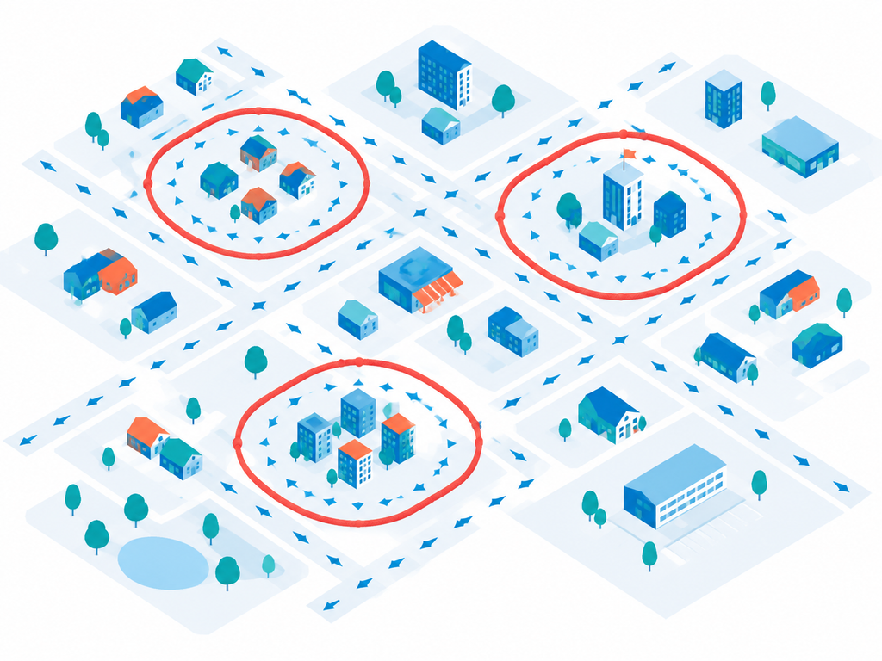
第16讲 最小支撑树 · 强连通分量：有向图里能互相到达的极大顶点组
强连通分量：互相可及的顶点归为一组
4
定义
3
有向图中，若 u 能到达 v 且 v 也能到达 u，就说二者 互相可
及。互相可及的顶点构成的极大集合，称为一个 强连通分量。
1
2
scc[i] = t 记顶点 i 属于第 t 个分量。
8
7
5
6
11
单行道街区，能绕回原处的一圈就是一个分量
9
10
本图的结果
4 个分量：{1, 2, 5}、{3}、{4, 7, 8}、{6, 9, 10, 11}。顶
点 3 能到 4、7 却回不来。
单个顶点自成一个分量是合法的。极大的含义是再添任何一个顶点，互相可及就不再成立。
数据结构 · 第16讲 最小支撑树及图应用
29

Slide 30
第16讲 最小支撑树 · 强连通分量：有向图里能互相到达的极大顶点组
用可及矩阵求强连通分量
SCC（Warshall 求可及矩阵）
分量编号 t
该分量的顶点
int SCC(int G[][N], int n, int scc[]){ /* 返回分量个数 */
int R[N][N], visited[N] = {0};
for(int i = 1; i <= n; i++) scc[i] = 0;
Warshall(G, n, R); /* R 为可及矩阵 */
int t = 0; /* t 为分量编号 */
for(int i = 1; i <= n; i++)
if(visited[i] == 0){ /* i 还没进入任何分量 */
t++; scc[i] = t; visited[i] = 1;
for(int j = i+1; j <= n; j++)
if(visited[j]==0 && R[i][j]==1 && R[j][i]==1){
scc[j] = t; visited[j] = 1;
}
}
return t;
}
void Warshall(int G[][N], int n, int R[][N]){
for(int i = 1; i <= n; i++)
for(int j = 1; j <= n; j++) R[i][j] = (G[i][j] != 0);
for(int k = 1; k <= n; k++) /* 中转点 k 放在最外层 */
for(int i = 1; i <= n; i++)
for(int j = 1; j <= n; j++)
if(R[i][k] == 1 && R[k][j] == 1) R[i][j] = 1;
}
1
1、2、5
2
3
3
4、7、8
4
6、9、10、11
本页代码在第 29 页那张图上的运行结果
复杂度与前提
Warshall 求可及矩阵是三重循环 O(n³)，后面的双重
循环是 O(n²)，合计 O(n³)，与边数无关。
前提是邻接矩阵存图，且 R 要开 n² 的空间。
内层从 j = i+1 起，编号更小的顶点都已分配过分量。
分量编号 t 的含义是“第几个被发现”，由外层 i 从小到大决定。所以编号只与顶点编号有关，与图的形状无关。
数据结构 · 第16讲 最小支撑树及图应用
30

Slide 31
第16讲 最小支撑树 · 强连通分量：有向图里能互相到达的极大顶点组
缩点：把每个强连通分量捏成一个点，剩下的一定无环
1
编号
{1,2,5}
{3}
{4,7,8}
先求出每个顶点所属的分量编号 scc[i]。
1
2
3
2
缩点
把同一分量的顶点合成一个点，新点的编号就是分量编号。
3
连边
原图中若有边 ⟨u, v⟩ 且 scc[u] ≠ scc[v]，就在新图里连一条
scc[u] → scc[v] 的边；分量内部的边全部丢弃。
4
{6,9,10,11}
结论
缩点后必为有向无环图
若缩点图中存在环，环上各分量的顶点就都能互相到
达，它们本应属于同一个分量，与“极大”矛盾。
原图 11 个顶点 18 条边，缩完只剩 4 个点 4 条边，且没有
环。
所以缩点图是 DAG，可以在上面跑拓扑排序、求最长
路，这是很多有向图问题的标准预处理。
缩点图上两点之间可能出现重复的边（原图里有多条跨分量的边），按需要去重即可，不影响无环这一性质。
数据结构 · 第16讲 最小支撑树及图应用
31

Slide 32
第16讲 最小支撑树 · 强连通分量：有向图里能互相到达的极大顶点组
线性时间求强连通分量：Tarjan 与 Kosaraju
算法
时间复杂度
提出者
Robert Tarjan
图灵奖获得者，普林斯顿大学教授
Tarjan 算法
O(n + e)
Robert Tarjan
S. Rao Kosaraju
约翰霍普金斯大学教授，ACM 与 IEEE Fellow
Kosaraju 算法
O(n + e)
S. Rao Kosaraju
三种做法怎么选
本讲的可及矩阵法 O(n³)，胜在容易理解、代码短，n 在几百以内
够用。
思路对照
Tarjan：一次 DFS，给每个顶点记 dfn（访问次序）与 low（能回
溯到的最小 dfn），栈中 dfn 等于 low 的顶点就是一个分量的根。
n 上万或者图很稀疏时，必须换成 Tarjan 或 Kosaraju，把 n³ 降到
n + e。
Kosaraju：跑两次 DFS。第一次在原图上记录顶点的完成次序，第
二次在反图上按逆完成序出发，每棵 DFS 树就是一个分量。
三者的输出都是每个顶点的分量编号，只是编号的先后次序不同。
两者都基于邻接表，把每条边只看一次，所以是 O(n + e)。
Tarjan 给出的分量编号是逆拓扑序，直接拿来跑缩点图的动态规划很方便；可及矩阵法的编号没有这个性质。
数据结构 · 第16讲 最小支撑树及图应用
32

Slide 33
第五部分
图模型的其他应用
05
把问题里的对象画成顶点、关系画成边，很多问题就变成了学过的图
算法
PageRank 与网页排序
拼音输入法转最短路径
神经网络与贝叶斯网络
数据结构 · 第16讲 最小支撑树及图应用
33

Slide 34
第16讲 最小支撑树 · 图模型的其他应用
PageRank：一个网页的重要性由指向它的网页决定
互联网可看成一张有向图，顶点是网页，有向边是网页之间的超链接。
E
F
重要性的两个条件
指向该网页的超链接多，也就是这个顶点的 入度 大。
B
C
D
G
指向该网页的那些网页本身也很重要。
$$PR\left(v\right)=\frac{PR\left(v_{1}\right)}{outdegree\left(v_{1}\right)}+⋯+\frac{PR\left(v_{k}\right)}{outdegree\left(v_{k}\right)}$$
A
代入左图
B 的出度是 2，C 的出度是 1，D 的出度是 3。
指向 A 的是 B、C、D，于是 PR(A) = PR(B)/2 + PR(C)/1 + PR(D)/3。
一个页面把自己的重要性平均分给它指向的每个页面，出度越大，分给每家的越少。
公式两边都含 PR，实际是解一个线性方程组，工程上用迭代法反复代入直到数值稳定。Google 离线算好全网的 PR，查询时直接按 PR 排序
返回。
数据结构 · 第16讲 最小支撑树及图应用
34

Slide 35
第16讲 最小支撑树 · 图模型的其他应用
智能拼音输入法：一串拼音对应图上的一条最短路径
shu
树
书
数
目标
从连乘改成连加
ju
局
据
具
要找整句概率最大的那条候选串，即最大化 ∏ P(wᵢ ｜
wᵢ₋₁)。取负对数后，连乘变连加，最大化变最小化。
jie
结
节
借
$$\max{\prod_{i=1}^{n}{P\left(w_{i}∣w_{i−1}\right)}}⟺\min{\sum_{i=1}^{n}{\left(−\log{P\left(w_{i}∣w_{i−1}\right)}\right)}}$$
gou
够
构
狗
于是
建图
求整句概率最大的候选，就是在这张分层图上求 源点到汇
点的最短路径，用第 15 讲的 Dijkstra 或按层递推都可
以。
每个音节的每个候选字是一个顶点，相邻音节的候选字之间两两连
边，再加一个源点和一个汇点。
边⟨wᵢ₋₁, wᵢ⟩的权定为 −log P(wᵢ ｜ wᵢ₋₁)。
条件概率由语料统计得到：P(据 ｜ 数) = “数据”同时出现
的次数 ÷ “数”出现的次数。
取负对数是把乘积型目标转成求和型目标的通用手法，第 25 页的最小乘积支撑树用的是同一招。
数据结构 · 第16讲 最小支撑树及图应用
35

Slide 36
第16讲 最小支撑树 · 图模型的其他应用
神经网络与贝叶斯网络：两张有向图
人工神经网络
顶点是神经元，边上的权是参数
贝叶斯网络
顶点是变量，边是因果关系
一个人工神经元把若干输入按权求和再加偏置，送进激活函数得到
输出。
贝叶斯网络是一个有向无环图，顶点表示随机变量，有向边表示变
量之间的因果或依赖关系。
神经元排成输入层、若干隐含层、输出层，同层之间无边、层与层
之间前向连边，整张网就是一个有向无环图。
由 Judea Pearl 提出，他因此获得图灵奖。
$$y=σ\left(\sum_{i=1}^{n}{w_{i}x_{i}}+b\right), σ\left(x\right)=\frac{1}{1+e^{−x}}$$
下雨
洒水器
草地湿
2018 年图灵奖授予 Yoshua Bengio、Geoffrey Hinton 与
Yann LeCun，表彰他们在深度神经网络上的工作。
鞋子脏
无环是硬性要求：一个变量不能间接地成为自己的原因。
这三个模型的共同点是把“依赖谁”画成有向边，于是拓扑排序、可及性、最长路径这些图算法可以直接拿来用。
数据结构 · 第16讲 最小支撑树及图应用
36

Slide 37
第16讲 最小支撑树
自测题
先自己写出答案，再看解答。
Q1
Q2
Q3
含 n 个顶点的连通图，支撑树一定有多少
条边？多加一条边会怎样？
把最小跨边定理的“存在一棵 MST 包含
它”改成“每棵 MST 都包含它”对吗？
Prim 的 Lowcost[w] 与 Dijkstra 的
dist[w] 差在哪里？
答：恰好 n−1 条。n 个点用 n−1 条边连通
必定无环，再加一条边，它的两个端点之
间原本就有唯一路径，于是多出一个环。
答：不对。有并列最小跨边时，另一棵最
小支撑树可能改用权值相同的另一条，边
权和不变。
答：Lowcost[w] 是 w 到集合 S 的最小
跨边权值，更新时比 G[v][w]；dist[w]
是源点到 w 的路径长度，更新时比
dist[v] + G[v][w]。
Q4
Q5
Kruskal 用并查集判环，为什么不能改成
每收一条边就跑一遍 DFS？
一张图 n = 1000、e = 3000，该选 Prim
还是 Kruskal？
Q6
有向图缩点之后为什么一定没有环？
答：并查集路径压缩后单次查询近似
O(1)，判环的总代价被排序的 O(e log
e) 盖住；每条边跑一次 DFS 是 O(n+e)，
总复杂度退化到 O(e(n+e))。
答：选 Kruskal。稀疏图里 e log₂e 约
3.5 万次，而 Prim 与边数无关，固定要
n² 即 100 万次。若换成完全图则是 950
万对 100 万，该选 Prim。
答：若缩点图有环，环上各分量的顶点互
相都能到达，本该合成一个分量，与极大
性矛盾。缩点后是 DAG，可以跑拓扑排
序。
数据结构 · 第16讲 最小支撑树及图应用
37

Slide 38
第16讲 最小支撑树
本讲小结
概念
要点
1
两个算法都只靠最小跨边定理，记住“最小跨边不会选错”
就能复原推导。
支撑树
含全部 n 个顶点与 n−1 条边的连通子图，必定无环
2
Prim 的循环数只与 n 有关，Kruskal 的只与 e 有关。
最小跨边定理
任取 S，最小跨边必在某棵 MST 里；两算法的共同依据
3
Lowcost 记的是到整个集合 S 的距离，这是它与 dist 的
根本差别。
Prim
从一点扩张，靠 Lowcost 与 pre 记最小跨边，O(n²)，宜稠密图
边权互异时 MST 唯一；有并列时要看等权边是否在同一
轮里竞争。
4
Kruskal
边按权排序逐条试加，并查集判环，O(e log e)，宜稀疏图
强连通分量
互相可及的极大顶点组；可及矩阵法 O(n³)，缩点后无环
5
强连通分量的价值在缩点：有环的有向图换成 DAG 后算
法才能用。
本讲义对源课件的更正与补充
复习方法
更正 5 处：第 10 页 w(u,v)<w(s,t) 应为 ≤，第 24 页 V−U 应为 V−S，第
29 至 31、51 页 printf 用全角引号，第 50、51 页 Edge E[1010] 缺
struct，第 42 页漏标顶点 3 的 S=1。补充了第 53、55、56、58 页留空的答
案。
拿本讲例1 那张 6 点 10 边的图，遮住答案，先用 Prim
写出五轮的 S 和最小跨边，再用 Kruskal 写出六次判
定，两边的边权和都应是 15。能一次对上，这一讲就过
了。
下一讲：第 17 讲 平方阶排序算法。图这一块到此结束，接下来从插入、选择、冒泡三种 O(n²) 的排序开始进入排序专题。
数据结构 · 第16讲 最小支撑树及图应用
38

